Slide 1
Burbuja vs Sort Nativo en R
Clasica y Moderna

Slide 2
¿Qué comparamos?
Comparamos dos métodos de ordenamiento:
Burbuja: algoritmo manual O(n²)
sort(): función nativa de R (altamente optimizada)

Slide 3
Preparación
if (!require("microbenchmark")) install.packages("microbenchmark") if (!require("ggplot2")) install.packages("ggplot2") library(microbenchmark) library(ggplot2)

Slide 4
El algoritmo Burbuja
bubble_sort <- function(x) { n <- length(x) for (i in 1:(n - 1)) { for (j in 1:(n - i)) { if (x[j] > x[j + 1]) { temp <- x[j]; x[j] <- x[j + 1]; x[j + 1] <- temp } } } return(x) }

Slide 5
La prueba de rendimiento
set.seed(123) datos_prueba <- runif(500) res <- microbenchmark( Burbuja = bubble_sort(datos_prueba), Sort_Nativo = sort(datos_prueba), times = 5 ) print(res)
Unit: microseconds expr min lq mean median uq max neval Burbuja 13284.90 13570.40 15880.4784 13632.550 15586.81 23327.73 5 Sort_Nativo 59.76 81.03 124.8738 91.189 141.72 250.67 5

Slide 6
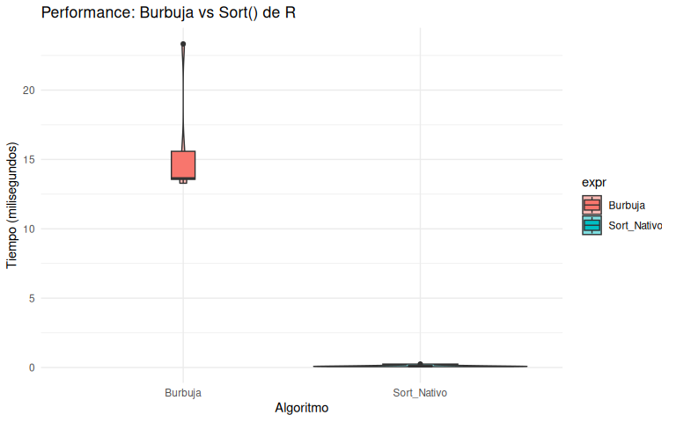
Visualización

Slide 7
Resultados en números
expr min lq mean median uq max neval 1 Burbuja 13284.90 13570.40 15880.4784 13632.550 15586.81 23327.73 5 2 Sort_Nativo 59.76 81.03 124.8738 91.189 141.72 250.67 5

Slide 8
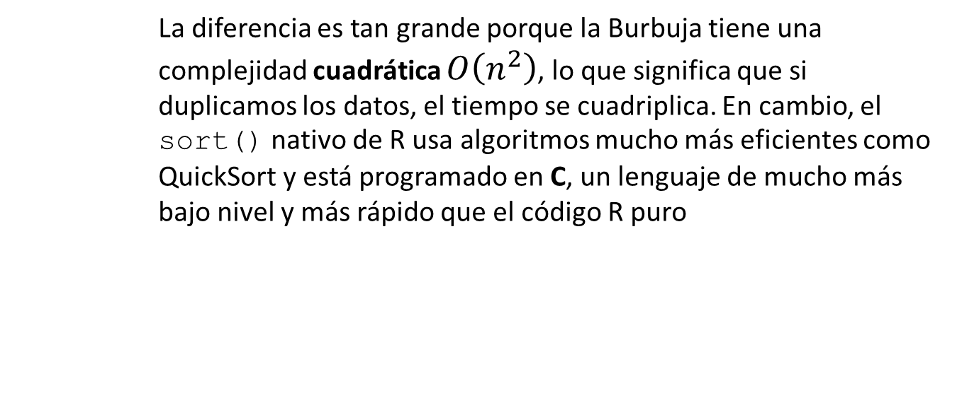
Conclusión
La diferencia es tan grande porque la Burbuja tiene una complejidad cuadrática $O\left(n^{2}\right)$, lo que significa que si duplicamos los datos, el tiempo se cuadriplica. En cambio, el sort() nativo de R usa algoritmos mucho más eficientes como QuickSort y está programado en C, un lenguaje de mucho más bajo nivel y más rápido que el código R puro

